Slide 1
nodejs 入门
主讲人:杨寿鹏

Slide 2
1
nodejs 简介
2
nodejs 安装和使用
目录
CONTENTS
3
npm包管理
4
nodejs特性

Slide 3
nodejs简介
1. 概要:
Node.js 是一个基于 Chrome V8 引擎的 JavaScript 运行环境,发布于2019年5月,由Ryan Dahl开发.实质是对Chrome V8 引擎的封装,可以让 JavaScript 运行在服务端的开发平台。
Node.js的包管理 npm,是全球的开源库生态系统.
2. 优点和缺点:
优点：Node.js 使用了一个事件驱动、非阻塞式 I/O 的模型，异步编程，使其轻量又高效。
缺点：单进程，单线程，只支持单核cpu，不能充分的利用多核cpu服务器。一旦这个进程崩掉，那么整个web服务就崩掉了。
前端发展三大阶段:
1. 基础静态界面阶段:用的就是html,css,javascript等三大原生技术;
2. 前端库(封装库)的出现:最有名的jQuery和Ajax--主要是解决了浏览器原生API不好用和兼容性的问题,(相当于对原生API做了二次封装,使其更便于开发和掌握);
3. 组件化开发:所谓的'前端革命',主要是因为node的出现让前端领域发生了巨大的变化,前端开发者可以借助node来开发各种工具了.(如同原始人会使用了工具,啊哈哈! 前端脱离那种刀耕火种的年代,出现了一些自动化工具,包管理器,预编辑器),同时催生了一大批的前端框架的诞生.最典型的就是 前端三大框架Angular,React和Vue....都是因为node的出现才有了一些组件化开发框架的到来.

Slide 4
nodejs 安装和使用
1. 官网安装:
官网: https://nodejs.org/
官网下在对应系统的程序来安装即可.
2. nvm安装:
node版本发布非常快，而且多版本共存可能性较大，推荐使用nvm来安装node
windows: https://github.com/coreybutler/nvm-windows/releases
mac: https://github.com/nvm-sh/nvm
请看代码

Slide 5
npm包管理
1. 概述:
官网: https://npmjs.org/
npm是nodejs附带的第三方软件包管理器,可以为nodejs提供更多的功能支持.
安装nodejs的时候呢,不仅仅是安装了node 同时在软件包里面还带了 npm 的软件,因为nodejs 官方提供的核心库功能非常的少,如果仅仅使用核心库的话,几乎什么都干不了.
这个npm 会给我们提供很多第三方的软件库,有了这些软件库才让node强大起来,才能开发一些想要的东西.
请看代码

Slide 6
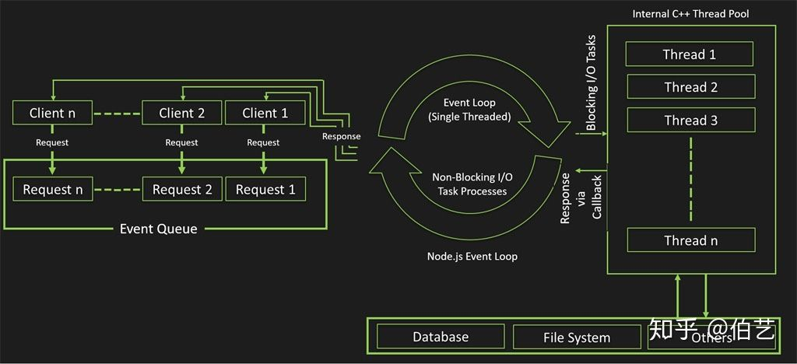
事件循环模型(Event Loop)
1. Client 请求到达 node api，该请求被添加到Event Queue（事件队列）。这是因为Node.js 无法同时处理多个请求。
2. Event Loop（事件循环） 始终检查 Event Queue 中是否有待处理事件，如果有就从 Event Queue 中从前到后依次取出，然后提供服务。
3. Event Loop 是单线程非阻塞I/O，它会把请求发送给 C++ Thread Pool(线程池)去处理，底层是基于C++ Libuv 异步I/O模型结构可以支持高并发。
4. 现在 C++ Thread Pool有大量的请求，如数据库请求，文件请求等。
5. 任何线程完成任务时，Callback（回调函数）就会被触发，并将响应发送给 Event Loop。
6. 最终 Event Loop 会将请求返回给 Client。

Slide 7
非阻塞
1. 概述:
阻塞:调用时，由于被调用者状态未就绪，导致调用线程被挂起。状态未就绪并不是指调用者运行缓慢，时间久。
非阻塞:调用时，被调用者如果就绪则立即返回结果，如果未就绪也会返回一个错误值，告诉调用者当前的状态。调用者可根据错误值选择再次调用，还是执行异常处理。
请看代码

Slide 8
回调地狱
1. 概述:
nodejs 是非阻塞编程,那么编码过程中肯定会使用很多的回调函数(callback),如果多个处理的回调函数嵌套在一起的话,就会形成回调地狱.(虽然程序不会受到影响,但对于代码的可读性真的是”地狱”).
请看代码

Slide 9
感谢聆听
Thank You

